Slide 1
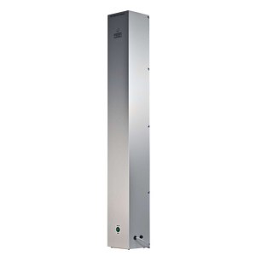
Рециркуляторы УФР-ЭА (очистители воздуха) для обеззараживания воздуха в помещениях
Удобное вертикальное размещение на стене или на подставке, качественный корпус из стали или алюминия, позволяют этому прибору гармонично вписаться в интерьер любого помещения, квартиры или офиса.
Возможность использования прибора в любое время дня и ночи, не покидая помещение.
Ультрафиолетовая лампа (УФ), используемая в приборах, не выделяет озон, а прямое воздействие УФ-лучей блокируется защитным материалом корпуса.
Прочный металлический корпус устойчив к механическим воздействиям.
Отличительной особенностью данных рециркуляторов, является возможность легкого снятия передней панели, что позволяет производить более быстрое эффективное обеззараживание помещений при отсутствии людей.

Slide 2
ООО «Техническая компания «Элтех-А»
Отдел продаж:
Телефон: 8-495-221-19-80
E-mail: info@eltech-a.ru
Наша компания готова отправить рециркуляторы в любую точку России и стран СНГ. Специалисты компании, готовы оказать консультации и в случае необходимости удаленно решать все возникающие вопросы.

Slide 3
Наша компания производит различные виды УФ светильников
по способу крепления
накладные, подвесные, напольные
по внешнему виду
разные размеры, длина, форма и цвет корпуса
по характеристикам
разные по мощности и направленности излучения

Slide 4




ПРИМЕНЕНИЕ рециркуляторов - УФР-ЭА
ПОДХОДЯТ ДЛЯ помещений любого типа и размера:
Школы, детские сады, лифты, офисы, помещения общепита, складские помещения и др.
ОБЕЗЗАРАЖИВАЮТ ВОЗДУХ И ПОВЕРХНОСТИ
ЗАЩИЩАЮТ ОТ ВИРУСОВ И БАКТЕРИЙ на 99,9 %
РАБОТАЮТ В МАЛОШУМНОМ ИЛИ БЕСШУМНОМ РЕЖИМЕ

Slide 5
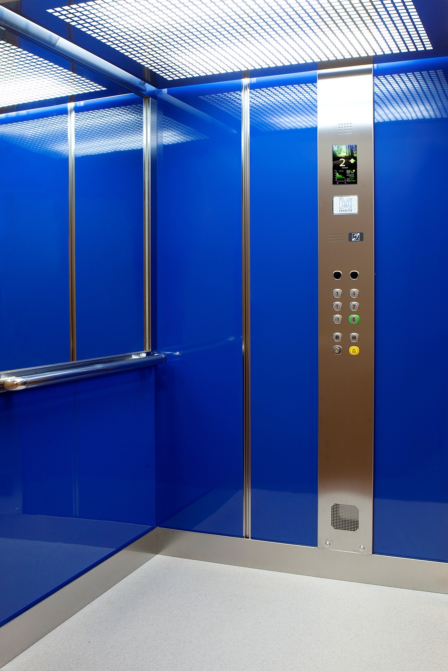
ПРИМЕНЕНИЕ рециркуляторов - УФР-ЭА в кабинах лифтов
Самым опасным местом в офисах и жилых зданиях для заражения коронавирусом и прочими инфекциями является лифт. Об этом предупреждают мировые специалисты-вирусологи. Поэтому на обработку лифтов необходимо обратить особое внимание.
Применение УФ ламп - УФР-ЭА в кабинах лифтов, может значительно снизить возможность инфицирования и заражения.

Slide 6
РОСПОТРЕБНАДЗОР РЕКОМЕНДУЕТ:
«Письмо Федеральной службы по надзору в сфере защиты прав потребителей и благополучия человека от 20 апреля 2020 г. N 02/7376-2020-24 "О направлении рекомендаций по организации работы предприятий в условиях распространения рисков COVID-19"» :
4.9. Применение в помещениях с постоянным нахождением работников бактерицидных облучателей воздуха рециркуляторного типа. Определение количества облучателей из расчета на объем помещений, а также режима их работы, должно быть определено в соответствии с инструкциями к данным установкам.

Slide 7
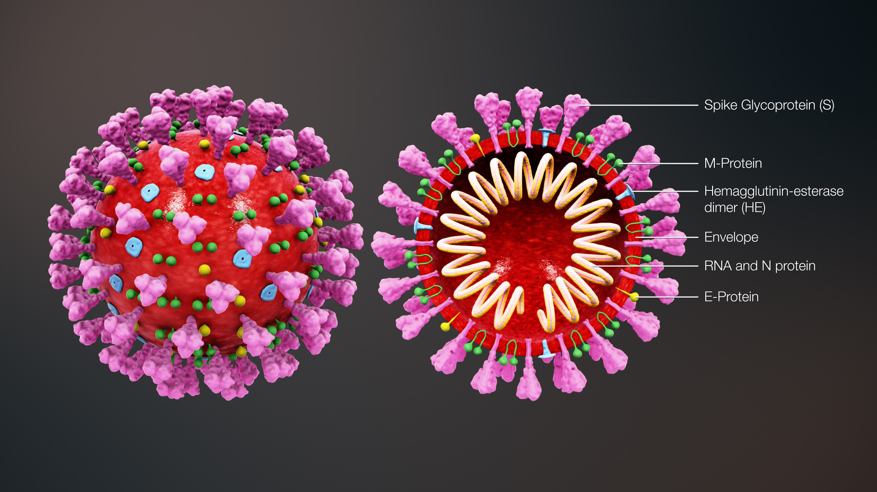
Эффективность против COVID-19 УФ излучения уже была подтверждена международными исследованиями в марте 2020 года Исследование (ссылка активна): Columbia University Irving Medical Center, USA
Эффективность против других видов бактерий и вирусов вы найдете в международном отчете (ссылка активна): Fluence (UV Dose) Required to Achieve Incremental Log Inactivation of Bacteria, Protozoa, Viruses and Algae

Slide 8
Доказанная эффективность против вирусов и бактерий
Преимущества использования УФ ламп
Легкий монтаж и установка к системе электропитания
Долгий срок службы от 30000-50000 часов
Долгий срок службы не требующий обслуживания

Slide 9
Международный опыт по теме ультрафиолетовой дезинфекции и больше информации вы найдете на странице Международной ассоциации по ультрафиолетовому излучению.
http://iuva.org/IUVA-Fact-Sheet-on-UV-Disinfection-for-COVID-19

